Slide 1

高级CV开发工程师团队
软件工程综合实践
虚拟教研室立项文档
本文档目的在于介绍我团队在《计算机系统基础》虚拟教研室项目的需求分析、成员分工、项目设计、工作规划等内容。具体工作环节会在开发中进行细微的调节。
汇报人：郎文翀

Slide 2
C
ONTENTS

需求分析
简单介绍对虚拟教研室的项目概念、需求分析和整体任务模块的划分

成员分工
介绍团队4名成员各自承担的任务，具体开发中会动态调整
✶
项目设计
给出项目开发的技术栈以及项目整体的概念设计图
⇩
工作流程
明确团队开发每个开发周期具体的工作任务

Slide 3
PART ONE
需求分析
1

Slide 4
《计算机系统基础》虚拟教研室功能
信息交流
资源共享
信息筛选
师生可以在线针对某个知识点话题展开讨论并且使用富文本形式编辑内容
提供教学资源上传、下载并且支持云平台在线预览功能
支持根据章节、知识点类型、文件类型等多元形式筛选教学资源

Slide 5
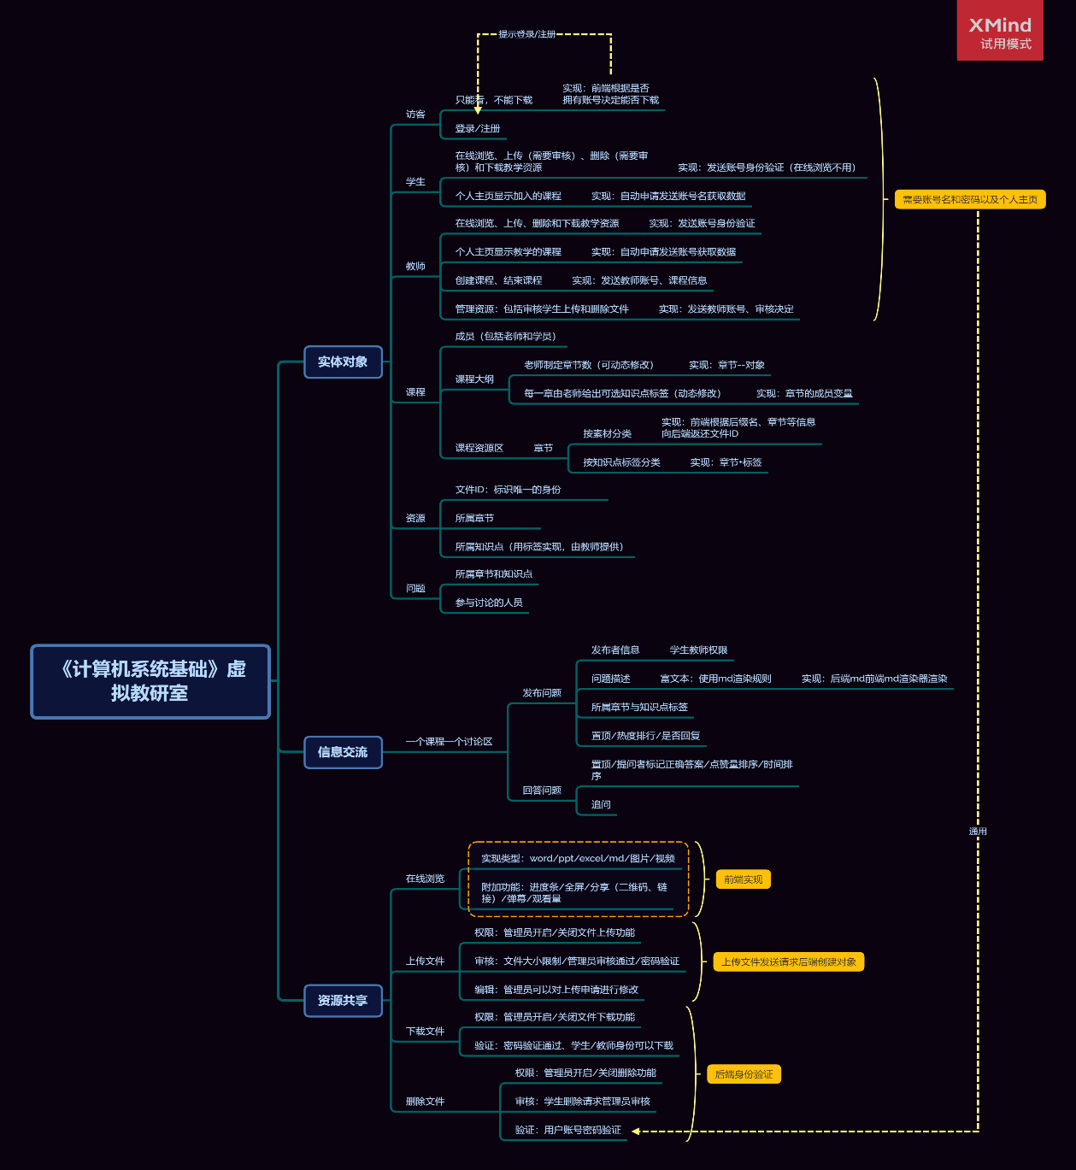
产品需求分析图
功能页：学生与教师平级权限均参与的功能模块
后台管理：教师权限可进入管理的后台模块
个人主页：跳转至各功能页以及个人信息展示与编辑
序号标明各模块开发实现优先级

Slide 6
目标
性能优秀
性能优秀/功能齐全
移动适配
争取完成信息交流，资源共享基础功能，并且尝试完成视频播放弹幕显示、评论热度排行等附加功能
风格美观
风格美观/移动适配
平稳退化
UI组件风格一致，整体页面简洁美观，并且争取能够实现移动端设备,WEB端页面适配，能够在任何尺寸下完美呈现页面
功能齐全
平稳退化
支持在chrome,Edge,FireFox,Sfari等主流浏览器上完美运行，即使某些功能被禁止也能显示基本页面并实现基础功能

Slide 7

PART TWO
成员分工
Gitee-Team:
https://gitee.com/TJU-CV-TEAM

Slide 8


小组负责人/前端开发——郎文翀
统筹规划小组开发，根据开发进度调整开发重点
分析项目需求并未每名组员分配合理的开发任务
定期开展会议进行全组工作总结，小组汇报人
Gitee团队仓库pr审核，测试人员，维护gitee日志
完成前端页面设计，整体代码架构设计
前端负责人，利用组件库完成前端页面整体规划和开发
与后端开发及时对接数据接口
整理小组开发遇到的问题并及时提交issue
维护项目需求文档和开发进度统计
Latex撰写工作汇报
后端开发，与前端人员及时对接接口完成前后端对接
后端开发/文档维护———潘祎哲

Slide 9



后端开发/测试人员——黄硕
维护后台信息，及时按照接口文档向前端开发提供API
管理对项目的自动化部署工作
对项目的后台部分进行测试并及时提交issue报告bug
完成项目的最终测试和验收
前端开发，调用API完成数据的上传和下载模块
使用jQuery等技术完成页面的交互功能
对页面的前端呈现进行测试并及时提交issue报告bug
文件打包、会议预定等其他所有事务
前端开发/测试人员———白杨

Slide 10
PART THREE
项目设计
3

Slide 11
可能用到的技术？
前端技术栈
HTML、CSS、Javascript(Jquery)、VUE响应式框架、ElementUI组件库
GITEE/XMIND/TEAMCITY
团队代码管理/需求设计/集成部署
TODO/POSTMAN
后端技术
任务清单/API对接
JAVA/SPRINGBOOT
/POSTGRESQL

Slide 12
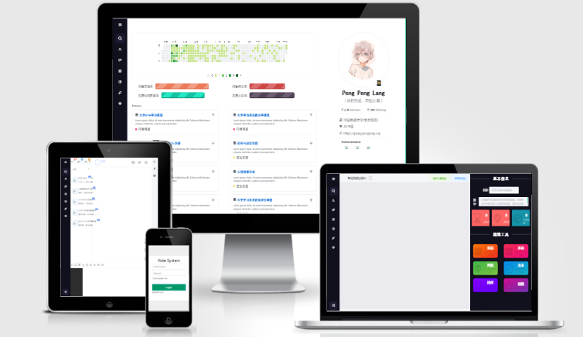
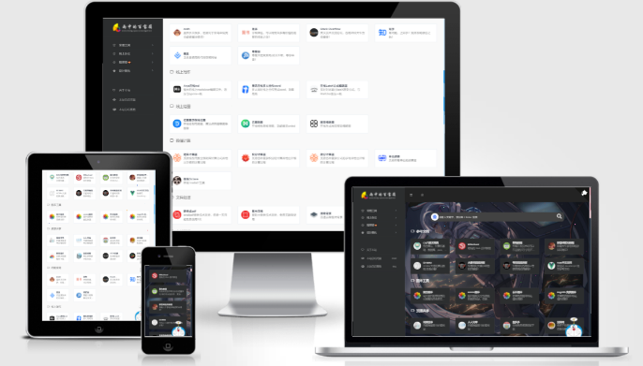
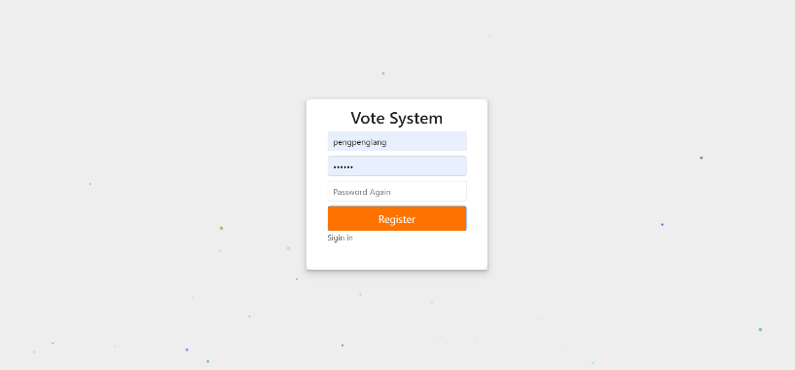
设计概念图
70%
个人主页、课程展示、讨论区、话题发布编辑页等设计草图
55%
资源共享平台设计草图
30%
登录/注册页面设计

Slide 13
PART FOUR
工作流程
4

Slide 14
开发周期①
解读需求文档，负责人为每一个组员讲解自己负责的模块的具体任务
开小组会分享学习心得，总结遇到的问题，汇报本周工作并明确下一周的具体任务
1
3
明确任务
总结汇报
规范gitee合作开发
2
学习技术
4
由于4个组员是第一次合作开发，难以避免开发中提交规则不同，因此首先确立gitee提交的一些规范
初步掌握自己负责任务所要求的开发技术，并尝试根据设计图开发demo

Slide 15
开发周期②
2.总结开发遇到的问题并小组讨论解决，继续学习开发知识扩充技术栈
4.与后端对接课程信息、文件修改等接口
1.复习开发知识后开始进行初步开发，前端完成登录/注册页面设计，后端完成数据库搭建，并与前端人员确定登录注册接口。
前端开发个人主页页面并完成登录数据的加载。后端尝试给出课程创建、文件操作的代码逻辑

Slide 16
开发周期③
基本页面开发完成
加入文件共享，移动适配
1
3
完成剩下的讨论区、后台管理页面，后端完成大部分接口实现和数据库搭建
尝试完成文件链接，二维码分享以及弹幕、热度排行功能，对页面加入移动适配并部署项目
2
在线浏览模块攻坚
总结项目开发心得和汇报
4
攻坚完成文件在线浏览等功能
项目开发告于段落，总结心得和作品并准备汇报展示文档

Slide 17
高级CV开发工程师团队
软件工程综合实践
感谢您的观看
具体的项目成果以及开发流程会根据具体的开发进度有所变动，本文档仅提供参考作用。Love&Peace
汇报人：郎文翀

